Slide 1

Ines, Recreando Poemas
Material - Internet
Manipulacion de imagenes, Ines
Audio – Ecstasy – Giovanni Marradi
Pase automatico

Slide 2



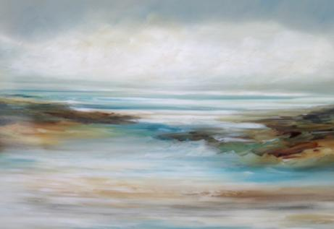
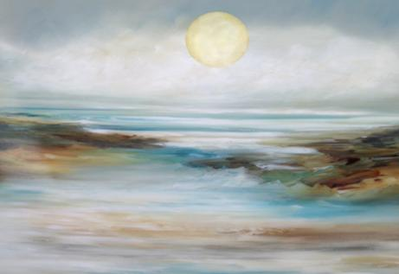
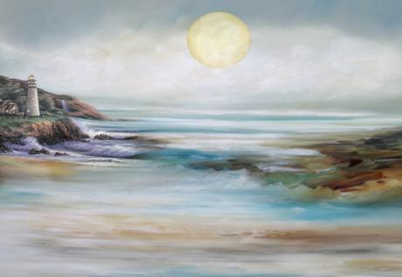
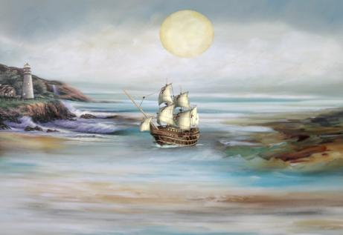
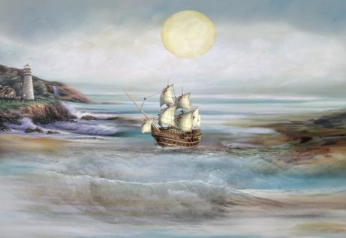
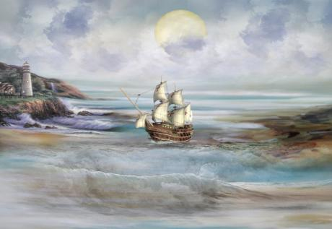
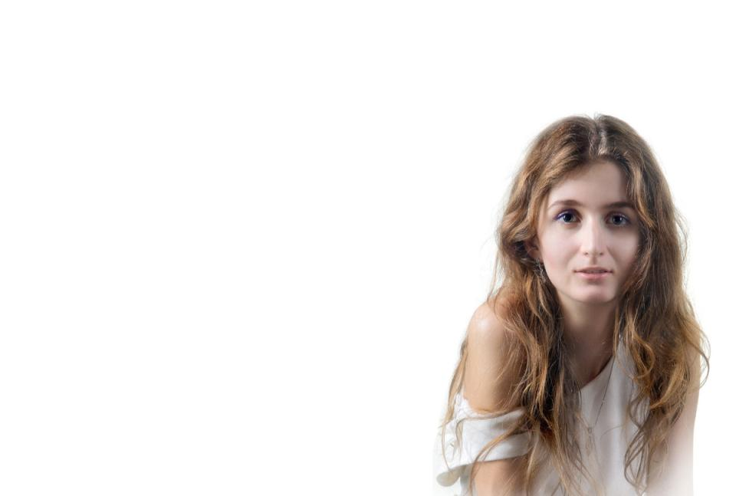

La Niña de las Naranjas
Muchachita de la aldea,
flor de la villa cercana,
llevas la noche en los ojos
y el sol reluce en tu cara
-Vente a mi casa, te dije
porque tus ojos lloraban.
Mi caballo sabe bien
llevar mujeres al anca.
Te pregunté si eras de alguien,
tú no me dijiste nada,
y te besé en los dos ojos
por si tu boca abrasaba.
inesgaret@gmail.com
Alberto Angel Montoya
Yo ayer me encontré contigo
cuando cruzabas la plaza,
y vi en tus manos tus senos
al ofrecerme naranjas.
-Alas de sombra cruzaron
sobre tus ojos en agua.
El niño Amor, atrevido,
oprimía las naranjas-.
-La chiquilla de la aldea,
hecha de sol y naranjas,
jugando a no dcspertarme
me despertó esta mañana-.

Slide 3






¿Te ha gustado?
Puedes ver más entrando
Aquí
Además puedes recibir powerpoints en tu correo electrónico suscribiéndote aquí:

